Slide 1

CONCEPTOS BÁSICOS DE LA ADMINISTRACIÓN

Slide 2
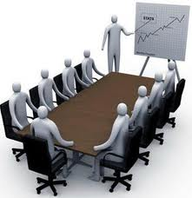
Administración
Planeación, dirección y control de los recursos ya sean humanos , tecnológicos o materiales de una empresa.

Slide 3

Planeación:
Son ideas estratégicas que una persona sigue para llegar a un resultado esperado, visualizando problemas futuros y tener una solución práctica para estos.
Responde a la pregunta ¿Qué voy a hacer?

Slide 4

Organización
Estructuración de las relaciones que deben de existir, funciones, niveles, actividades de los elementos materiales y humanos, para lograr su máxima eficiencia dentro de los planes y objetivos señalados.

Slide 5

Dirección
Elemento de la administración en el que se logra la realización efectiva de todo lo planeado.
Responde a la pregunta ¿Se está haciendo?

Slide 6

Integración de Recursos.
Es obtener y articular los elementos materiales y humanos, que la organización y planeación señalan para el adecuado funcionamiento de un organismo social.
Responde a la pregunta ¿Con quién lo voy a hacer?

Slide 7

Control
Consiste en el establecimiento de sistemas que nos permitan medir resultados actuales y pasados en relación con los esperados, con el fin de saber si se han obtenido los que se esperaba, corregir, mejorar y formular planes
Responde a la pregunta ¿Qué se hizo?

Slide 8

Liderazgo
Ejercicio de influencia que una persona ejerce sobre otra para obtener determinadas metas

Slide 9
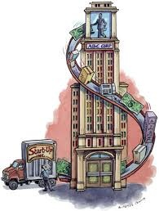
Creatividad
Capacidad de desarrollar nuevas ideas

Slide 10

Innovación
Es el uso de nuevas ideas para crear nuevos productos o mejorarlos

Slide 11

Previsión
Responde a la pregunta ¿Qué puedo hacer?
Así mismo con lleva tres momentos:
Definición del propósito
Investigación
Desarrollo de alternativas

Slide 12

División del trabajo
Cuanto mas se especialicen las personas, mayor será la eficiencia para realizar su trabajo.

Slide 13

Autoridad
Los gerentes deben guiar órdenes, para que se hagan las cosas, aunque no siempre logran la obediencia a no ser que tengan autoridad mediante su experiencia

Slide 14
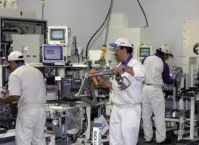
Disciplina
Los miembros de una organización tienen que respetar, las reglas y los acuerdos que rigen a la organización

Slide 15

Auditoria de Recursos humanos
Es el análisis de las políticas y prácticas de personal de una organización, evaluación de su funcionamiento actual, seguida de recomendaciones para su mejoramiento.

Slide 16
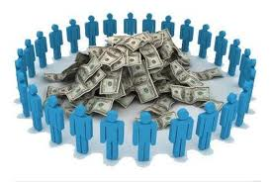
Competencias
Características personales que han demostrado tener una relación con el desempeño sobresaliente en un cargo/rol determinado en una empresa en particular

Slide 17

Confiabilidad
Método de medición cualitativa que sugiere que los mismos datos deben ser observados cada vez que se realiza una observación del mismo fenómeno.

Slide 18

Cultura organizacional
Conjunto de suposiciones, creencias, valores y normas que comparten y aceptan los miembros de una organización

Slide 19

Desarrollo Organizacional
Conjunto de valores, visiones, conceptos y técnicas orientadas a apoyar el cambio planificado en organizaciones

Slide 20

Eficacia
Capacidad para determinar los objetivos adecuados "hacer lo indicado“, en los tiempos determinados

Slide 21

Eficiencia
Capacidad para reducir al mínimo los recursos usados para alcanzar los objetivos de la organización. "hacer las cosas bien"

Slide 22

Estrategia
Esquema que contiene la determinación de los objetivos o propósitos de largo plazo de la empresa y los cursos de acción a seguir. Es la manera de organizar los recursos

Slide 23

Evaluación de desempeño
Acción sistemática de evaluar la conducta y el trabajo de una persona en relación a sus responsabilidades

Slide 24
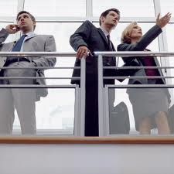
Integración Organizacional
Logro de la unidad de esfuerzos entre las distintas unidades e individuos mediante liderazgo y planificación

Slide 25

Madurez
Capacidad y voluntad de las personas que aceptan la responsabilidad de guiar su propia conducta. Estado de equilibrio que permite llegar a la mayor plenitud de la personalidad, a la comprensión y a la aceptación de sí mismo, de los demás y del entorno social

Slide 26

Misión
Propósito, finalidad que persigue en forma permanente o semipermanente una organización, un área o un departamento. Razón de ser de una organización

Slide 27

Visión
Se refiere a lo que la empresa quiere crear, la imagen futura de la organización

Slide 28
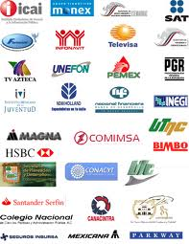
Outsorcing
Mejorar la competencia contratando servicios de otras empresas especializadas en procesos no ligados directamente con la naturaleza del negocio

Slide 29
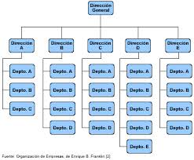
Organigrama
Gráfico de la estructura formal de una organización, señala los diferentes cargos, departamentos, jerarquía, relaciones de apoyo y dependencia que existe entre ellos.

Slide 30

Productividad
Medida del rendimiento que influye la eficacia y la eficiencia

Slide 31

Referencias Bibliográficas
Koontz Harold, Weihrich Heinz, Administración, Una perspectiva global, Séptima edición, Colombia 2004.
Stephen P. Robbins, Administración, Pearson educación, USA 2005
Hernández, S. Introducción a la Administración. Editorial Mc Graw Hill, México, 1998
Ivancevich, J. Gestión, Calidad y Competitividad. Editorial Mc Graw Hill, Madrid, 1997

